Slide 1
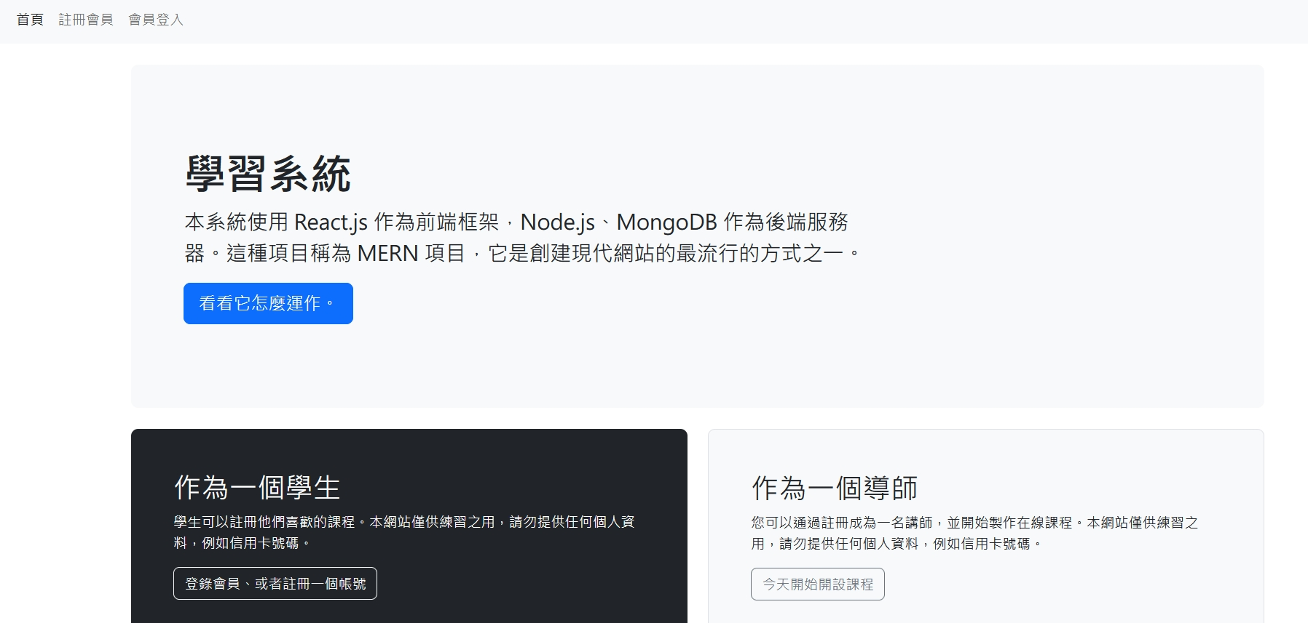
此專案為學習系統，可註冊帳號選擇導師或學生，導師可新增課程、學生可註冊課程
下圖為首頁

Slide 2
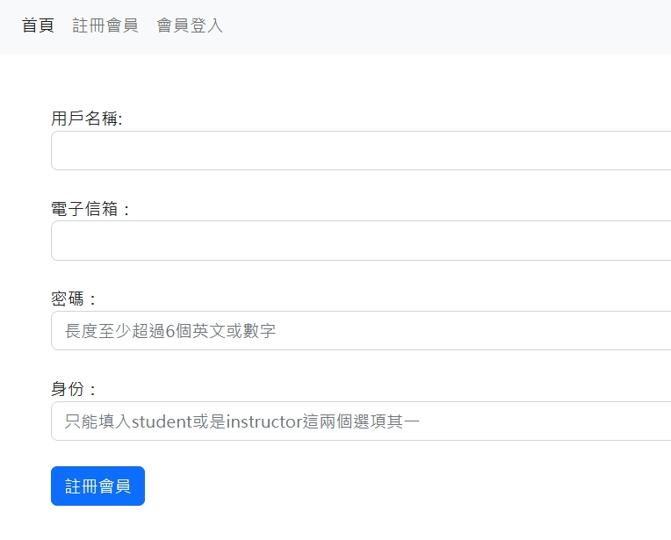
註冊會員頁面

Slide 3
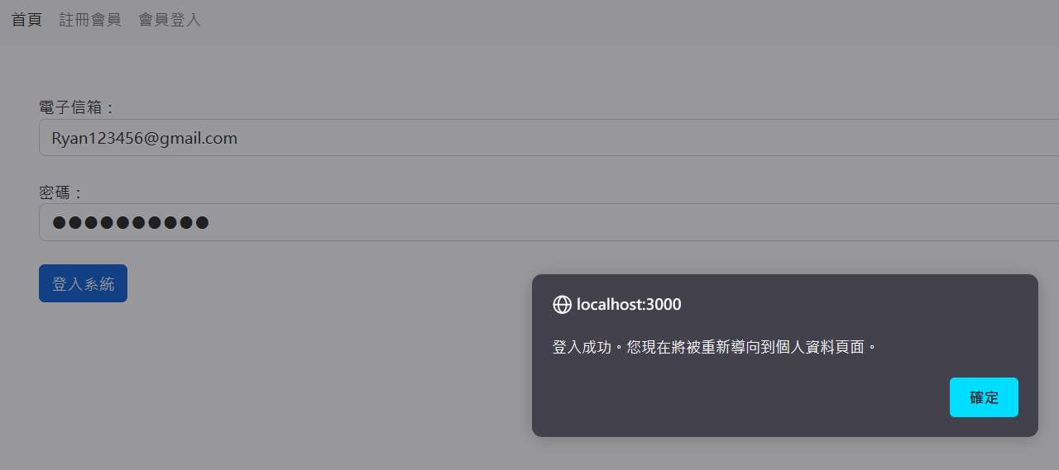
會員登入後，自動導向個人頁面

Slide 4
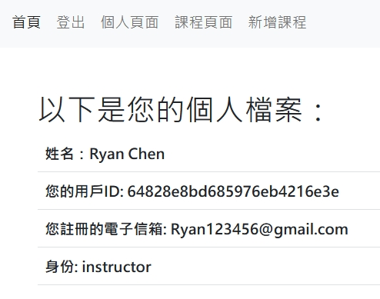
個人資料頁面

Slide 5
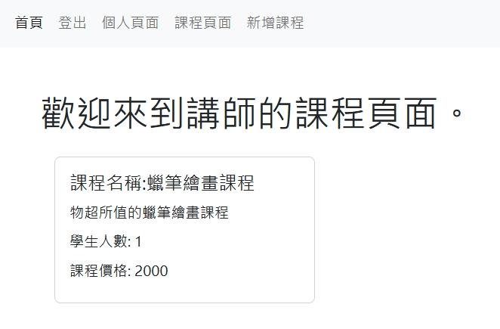
講師可新增課程

Slide 6
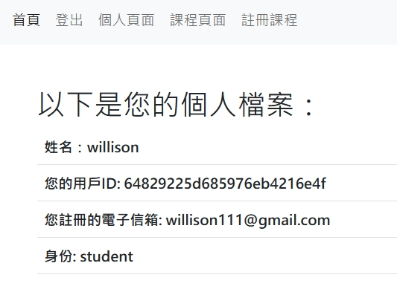
以學生身分登入的頁面

Slide 7
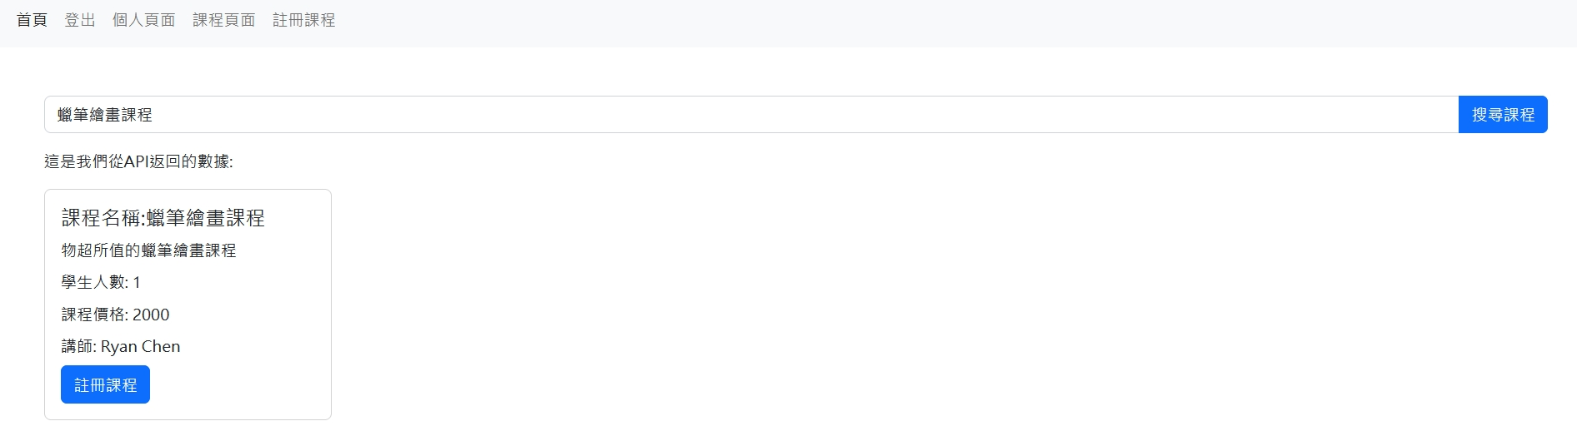
學生可搜尋課程，並且註冊

Slide 8
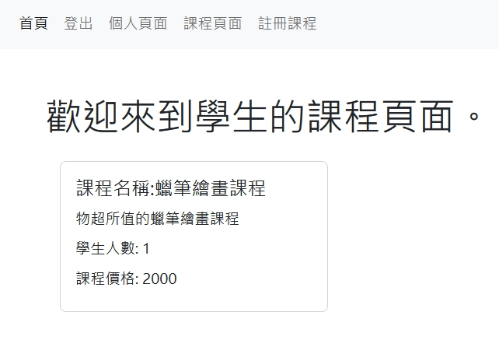
學生已選的課程頁面

Slide 9
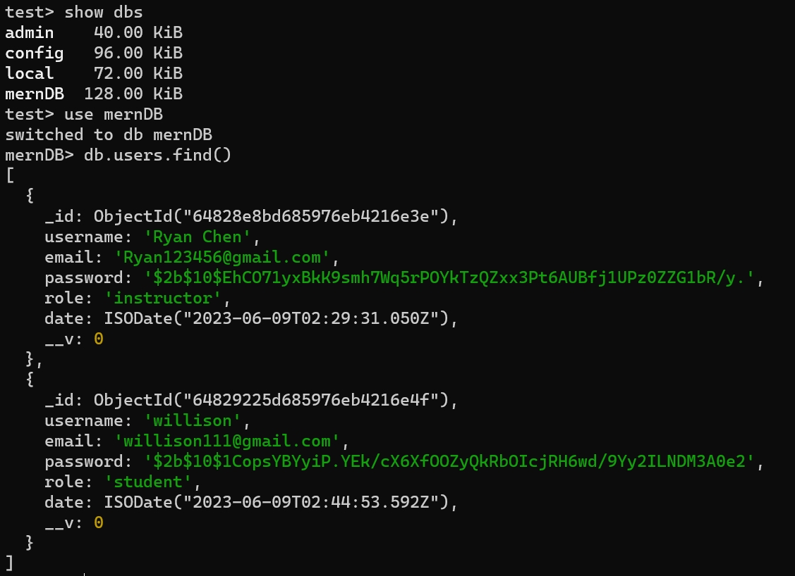
資料庫連結mongoDB 儲存會員資料

